Slide 1
Артелак

Slide 2
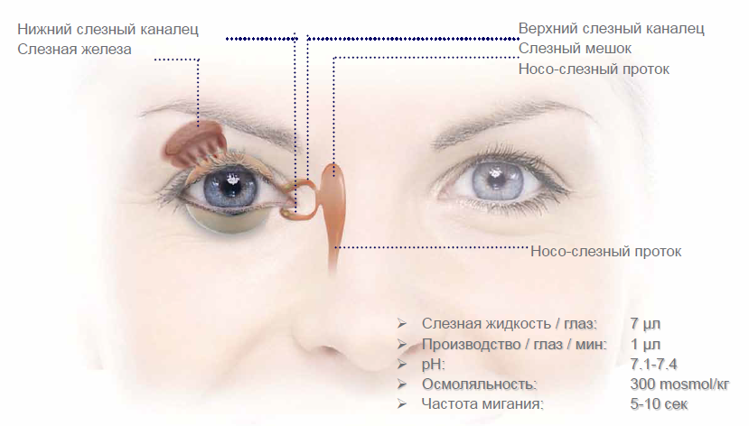
Физиология слезообразования

Slide 3
3 слоя слезной жидкости

Slide 4
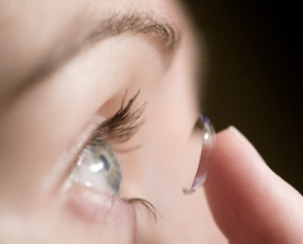
Синдром сухого глаза
Работа за компьютером
Ношение контактных линз
Кондиционирован-ный воздух, курение
Применение гормональных препаратов, оральных контрацептивов
Старение, менопауза
Дисфункция слезных желез
Хронические заболевания
Ощущение сухости
«Песок» в глазах
Светобоязнь
Низкая переносимость ветра
дыма кондициони- рованного воздуха
и другие
бывают у ВСЕХ!!!!!!

Slide 5
Распространенность
33% населения страдают Синдромом Сухого Глаза
19% городского населения используют препараты для увлажнения глаз.
Источник: отчет Comcon Апрель 2014

Slide 6
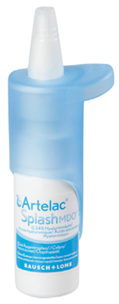
Артелак Всплеск
Артелак Всплеск
Быстрое увлажнение при сухости и усталости глаз
Покупатели: 20-35+ лет с легкой и умеренной выраженностью симптомов синдрома сухого глаза
Пользователи контактных линз

Slide 7
Артелак Всплеск
Комфорт и физиологичность (гиалуроновая кислота)
ГК входит в состав слезной пленки, стекловидного тела, суставной жидкости
Безопасность и широкая аудитория пациентов (без консерванта)
Возможно использовать с любыми типами линз
Гипоаллергенный
Оптимальная дозировка ГК
эффективно как гель, удобно и комфортно как капли.
Notes:
Natural
Выдающаяся переносимость

Slide 8
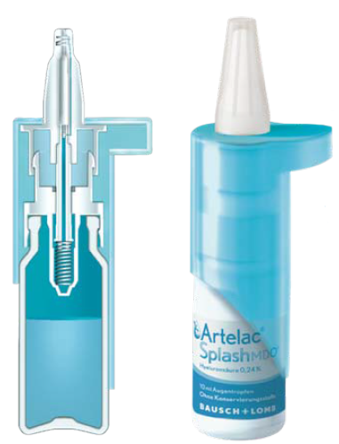
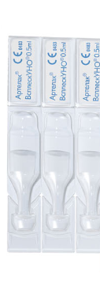
Артелак Всплеск: Уникальная упаковка Без консервантов
10 мл.
Удобно закапывать, благодаря эргономичному упору
Долгое хранение без консервантов - система, препятствующая обратной контаминации
30 одноразовых тюбик-капельниц
Удобство применения
На ходу, в любом месте, всегда с собой
Notes:
Удобен на ходу

Slide 9
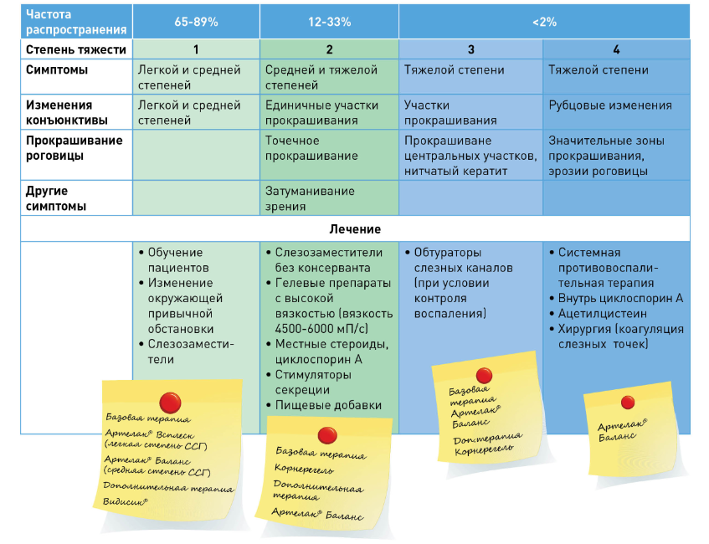
Комплексная терапия ССГ

Slide 10
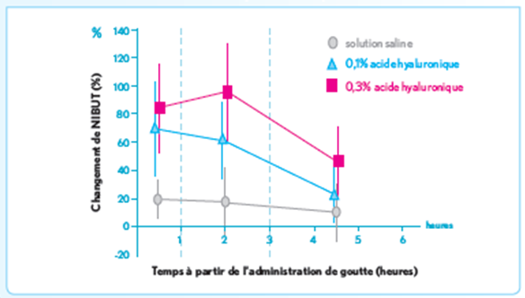
Оптимальная дозировка ГК
0,3% ГК показывает лучшие показатели разрыва слезной пленки чем 0,1%
Артелак Всплеск содержит максимальную концентрацию ГК на рынке – 0,24%
Изменение разрыва слезной пленки
Часы
Notes:
Natural
Выдающаяся переносимость

Slide 11
Максимальная дозировка ГК
Препарат | Гиалуроновая Кислота
Артелак Всплеск | 0,24%
Оксиал | 0,15% + Протектор
Хилобак | 0,15%
Хило-Комод | 0,1%

Slide 12
Основные исследования
Абсолютные данные
Сравнительные данные
Исследование потребителей Ales
Опрос потребителей
+
5
2
7

Slide 13
Артелак эффективно увлажняет
81% ССГ пациентов считают Артелак Всплеск «очень эффективным»
Артелак Всплеск “очень эффективен”
(% полностью/частично согласных)
Responders (%)
Ales Market Research. Home Usage Product Test DROPS FOR DRY EYES. Presentation of results, February 2013: slide 26 - REF TO BE UPDATED AFTER DATA PUBLICATION

Slide 14
Частое использование
83% ССГ пациентов готовы применять Артелак Всплеск часто
Артелак Всплеск “может применяться часто”
(% полностью/частично согласных)
Опрошенные (%)
Ales Market Research. Home Usage Product Test DROPS FOR DRY EYES. Presentation of results, February 2013: slide 26 - REF TO BE UPDATED AFTER DATA PUBLICATION

Slide 15
Естественное увлажнение
80% ССГ пациентов считают, что Артелак Всплеск – это естественное, комфортное увлажнение
“Артелак Всплеск обеспечивает естественное увлажнение”
(% полностью/частично согласных)
Опрошенные (%)
Ales Market Research. Home Usage Product Test DROPS FOR DRY EYES. Presentation of results, February 2013: slide 26 - REF TO BE UPDATED AFTER PUBLICATION

Slide 16
Быстрый эффект
91% ССГ пациентов считают, что Артелак Всплеск – это быстрый и почти мгновенный эффект
“Артелак Всплеск быстро и почти мгновенно увлажняет глаза”
(% полностью/частично согласных)
Опрошенные (%)
Ales Market Research. Home Usage Product Test DROPS FOR DRY EYES. Presentation of results, February 2013: slide 96 - REF TO BE UPDATED AFTER PUBLICATION

Slide 17
Удобный баллончик
Пользователи ССГ капель значительно больше удовлетворены диспенсером Всплеск чем конкурентами Систейн Ультра и Хило-комод
Использование капельной системы
*
*увлажнение на 95% в сравнении с конкурентами
Ales Market Research. Home Usage Product Test DROPS FOR DRY EYES. Presentation of results, February 2013: slide 51 - REF TO BE UPDATED AFTER PUBLICATION

Slide 18
Высокая удовлетворенность пациентов
Большинство пациентов ССГ удовлетворены использованием Артелак Всплеск
Потребители очень удовлетворены результатом использования Артелак Всплеск
Опрошенные (%)
Ales Market Research. Home Usage Product Test DROPS FOR DRY EYES. Presentation of results, February 2013: slide 8 - REF TO BE UPDATED AFTER PUBLICATION

Slide 19
Удовлетворенность
Пользователи значительно более удовлетворены Всплеском по сравнению с Хило-Комодом, Систей Ультра, Оптивом
“Я очень/довольно удовлетворен” продуктом
*
*significance at 95% level vs competitors
Ales Market Research. Home Usage Product Test DROPS FOR DRY EYES. Presentation of results, February 2013: slide 8 - REF TO BE UPDATED AFTER PUBLICATION

Slide 20
FAB* для продавцов и потребителей
Свойство | Преимущество | Выгода для продавца | Выгода для потребителей
Гиалуроновая кислота (ГК) без консервантов | Естественное увлажнение | Вы рекомендуете проверенное и безопасное средство | Комфортное и естественное увлажнение
Концентрация ГК | Концентрация ГК >> Увлажнение | Лояльность покупателя, приверженность оптике, где посоветовали эффективное средство | Мгновенное снятие симптомов
Может использоваться при ношении контактных линз | Можно закапывать при надетой линзе | Препарат можно рекомендовать всем | Удобство использования
Страна производства – | Немецкое качество + Известное имя компании «Bausсh+Lomb» | Вы рекомендуете качественный препарат | Уверенность в эффективности
0,24%
Германия
*Features Advantages Benefits

Slide 21
Какие препараты продаются в оптике?
Систейн Ультра
Оксиал
Ренью
Проактив!

Slide 22
Конкурентное окружение Артелак Всплеск и наши преимущества
Конкурент | Слабые стороны конкурента | Преимущества Артелак
Визин Чистая Слеза Johnson & Johnson | TS-полисахарид; Содержит консервант*; Контактные линзы следует снять перед применением препарата и установить их после закапывания. | Гиалуроновая Кислота (ГК) ; Не содержит консервантов, благодаря инновационной упаковке; Может использоваться при ношении контактных линз (в т.ч., можно закапывать при надетой линзе).
Систейн Ультра Алкон Фармацевтика | Синтетический препарат; Содержит консервант*; Может быть использовано до и после ношения контактных линз.
Хило-комод УРСАФАРМ | Концентрация ГК 0,1%; Нет формы для одноразового использования. | Концентрация ГК 0,24%; Есть форма для одноразового использования – упаковка 30 тюбик-капельниц по 0,5мл.
*По данным инструкции по применению, данный консервант не содержится в одноразовых тюбик-капельницах / ампулах.

Slide 23
Артелак Всплеск
Комфорт и физиологичность (гиалуроновая кислота)
ГК входит в состав слезной пленки, стекловидного тела, суставной жидкости
Безопасность и широкая аудитория пациентов (без консерванта)
Возможно использовать с любыми типами линз
Гипоаллергенный
Оптимальная дозировка ГК
эффективно как гель, удобно и комфортно как капли.
Notes:
Natural
Выдающаяся переносимость

